Slide 1
BÀI 14. VAI TRÒ CỦA GIỐNG VÀ
ỨNG DỤNG CÔNG NGHỆ SINH HỌC TRONG CHỌN VÀ NHÂN GIỐNG THỦY SẢN

Slide 2



NỘI DUNG CHÍNH
1. Vai trò của giống trong nuôi thủy sản.
2. Ứng dụng công nghệ sinh học trong chọn và nhân giống thủy sản
1.1. Khái niệm
1.2. Vai trò
2.1. Trong chọn giống thủy sản
2.2. Trong nhân giống thủy sản
2.3. Trong tạo giống thủy sản

Slide 3
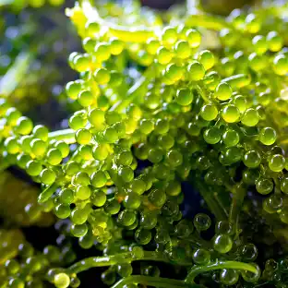
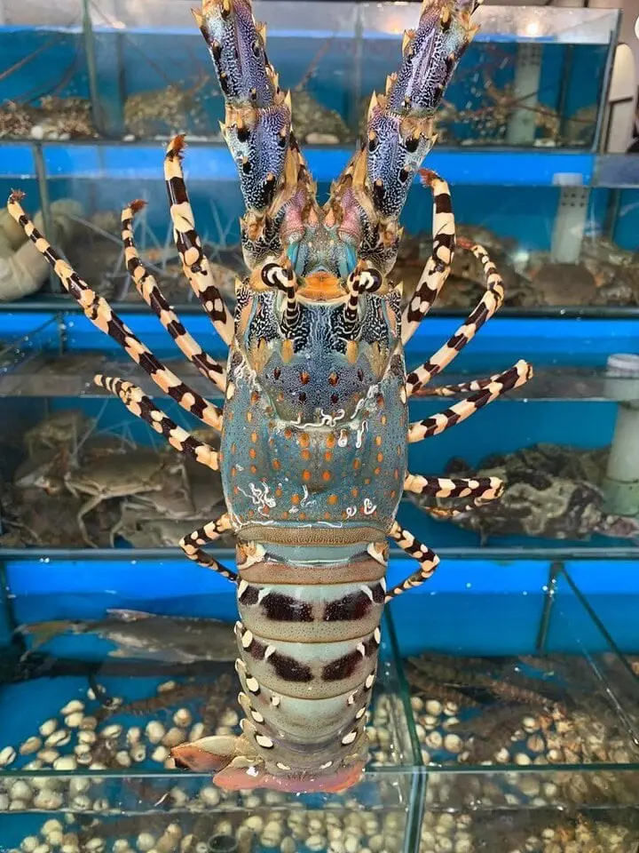
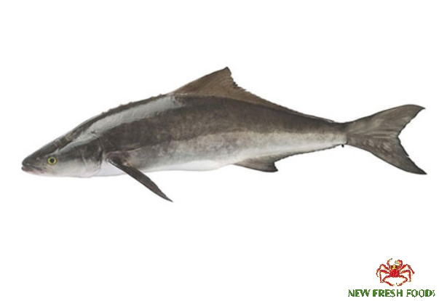
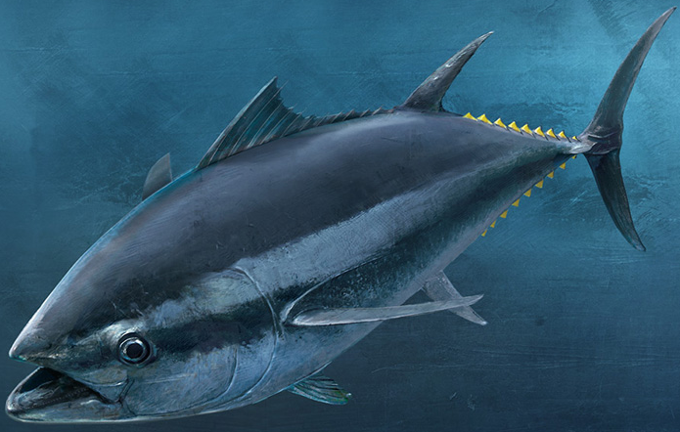
KHỞI ĐỘNG
Cá ngừ đại dương có thân hình thoi, dài, càng về đuôi càng thon mảnh. Chúng có màu nâu sẫm ánh tím.
Tôm hùm bông có vỏ láng màu xanh nước biển pha lá cây, phần đầu và gai có đốm màu cam, giữa vỏ lưng các đốt bụng có 1 dãy ngang màu đen hoặc nâu đen tương đối rộng.
Hãy ghép hình ảnh và thông tin cho thật chính xác. Theo em, đối tượng nào chưa nhân giống nhân tạo thành công? Tại sao?
Rong nho là một loại tảo biển, có hình dạng giống như chùm nho và còn được mệnh danh là trứng cá muối xanh.
Cá bớp có đầu khá to, miệng rộng với hàm răng sắc bén. Thân hình cá trông tròn trịa với lớp da dày và phần bụng chứa nhiều mỡ.

Slide 4
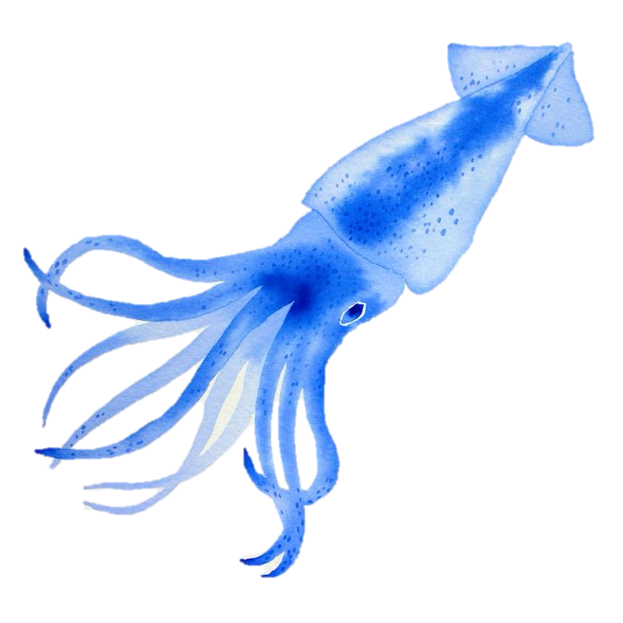


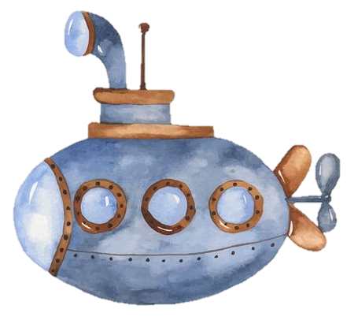
1.1. Khái niệm giống thủy sản
01
1.2. Vai trò của giống thủy sản
1. Vai trò của giống trong nuôi thủy sản

Slide 5

1. Vai trò của giống trong thủy sản
Lớp chia thành 6 nhóm. Các nhóm xem video và trả lời câu hỏi:
Thế nào là giống thủy sản?
- Cua giống có vai trò gì?
https://www.youtube.com/watch?v=TQFqTlj1yWs

Slide 6
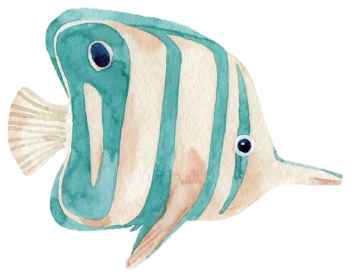
1. Vai trò của giống trong thủy sản
本班学生
Khái niệm
Vai trò
Giống thủy sản là loại động vật thủy sản, rong, tảo dùng để sản xuất giống, làm giống cho nuôi trồng thủy sản.
Giống thủy sản quyết định năng suất và
chất lượng sản phẩm nuôi trồng.

Slide 7
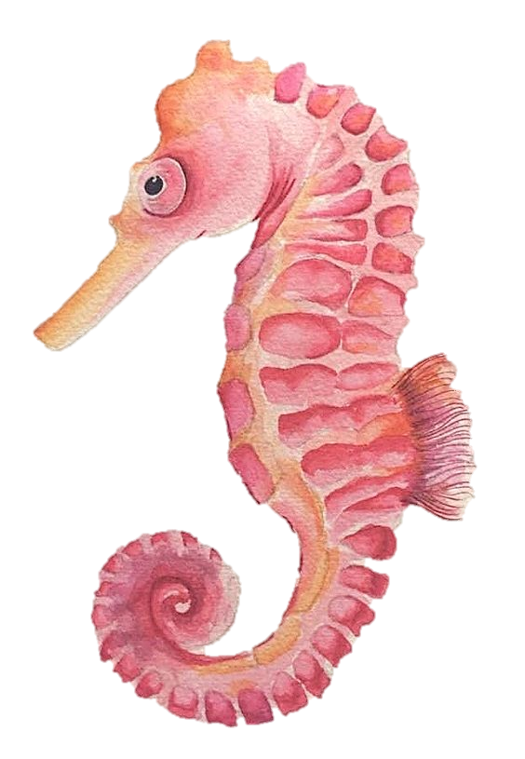
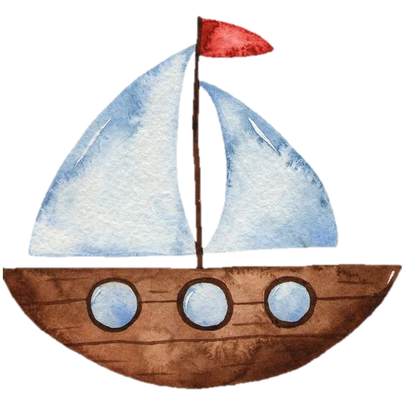
2.1. Ứng dụng công nghệ sinh học trong chọn giống thủy sản
2.2. Ứng dụng công nghệ sinh học trong nhân giống thủy sản
02
2. Ứng dụng công nghệ sinh học trong chọn và nhân giống thủy sản
2.1. Ứng dụng công nghệ sinh học trong tạo giống thủy sản

Slide 8


.
HOẠT ĐỘNG NHÓM
Sử dụng kỹ thuật khăn trải bàn.
Nhóm 1, 4: Ứng dụng công nghệ sinh học trong chọn giống thủy sản.
Nhóm 2, 5: Ứng dụng công nghệ sinh học trong nhân giống thủy sản.
Nhóm 3, 6: Ứng dụng công nghệ sinh học trong tạo giống thủy sản.

Slide 9
2. Ứng dụng công nghệ sinh học trong chọn và nhân giống thủy sản
2.1. Trong chọn giống thủy sản
* Công nghệ chỉ thị phân tử:
- chọn lọc các loài thủy sản dựa trên các gen quy định các tính trạng mong muốn.
- cho phép thực hiện chọn giống ở giai đoạn sớm với kết quả chính xác.
* Ưu điểm: nhiều đối tượng thủy sản quan trọng đã được chọn lọc và cải thiện chất lượng.
* Thách thức: Yêu cầu cao về kỹ thuật và trang thiết bị cho quá trình chọn lọc.

Slide 10

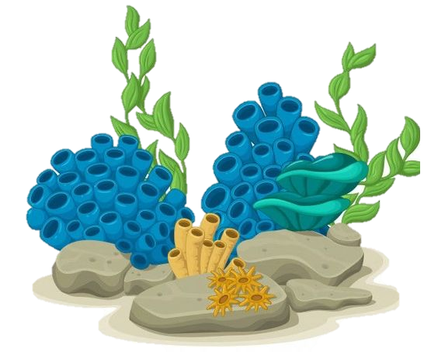
2. Ứng dụng công nghệ sinh học trong chọn và nhân giống thủy sản
2.2. Trong nhân giống thủy sản
Hormone sinh sản (HCG, LRHa, GnRHa): kích thích cá đẻ đồng loạt.
- nâng cao chất lượng và số lượng con giống.
- giúp người nuôi chủ động mùa vụ.
Hormone giới tính: duy trì giới tính các loài cá, đảm bảo cân bằng cá bố mẹ.
Bảo quản tinh trùng cá:
- Nhiệt độ từ 0 – 4⁰C: bảo quản ngắn hạn.
- Nitrogen lỏng ở -196⁰C: bảo quản dài hạn.

Slide 11
2. Ứng dụng công nghệ sinh học trong chọn và nhân giống thủy sản
2.3. Trong tạo giống thủy sản
b) Công nghệ tạo con giống đa bội: tác động vào kỳ giữa giảm phân II của hợp tử có thể thu được thể cá thể tam bội (3n). Cá thể tam bội có kích thước to hơn cá thể lưỡng bội và không có khả năng sinh sản.
a) Công nghệ tạo con giống đơn tính: sản xuất giống đơn tính đực do con đực có tốc độ sinh trưởng nhanh hơn con cái.
- Sử dụng hormone giới tính đực.
- Công nghệ vi phẫu.
- Sử dụng RNAi.

Slide 12

LUYỆN TẬP, VẬN DỤNG
03

Slide 13
Câu 1
Giống thủy sản là gì?
Loại động vật thủy sản được nuôi để lấy thịt.
01
Loại động vật thủy sản, rong, tảo dùng để sản xuất giống, làm giống cho nuôi trồng thủy sản.
02
03
Các loại thực vật thủy sinh có giá trị kinh tế cao.
Các loài cá cảnh được nuôi trong ao hồ.
04

Slide 14

A. Đảm bảo sức khỏe cho người nuôi.
B. Quyết định năng suất và chất lượng sản phẩm nuôi trồng.
C. Giảm chi phí sản xuất.
D. Tăng cường độ dinh dưỡng của nước.
Câu 2
Vai trò của giống trong nuôi trồng thủy sản là gì?

Slide 15





Công nghệ chỉ thị phân tử trong chọn giống thủy sản có ưu điểm gì?
03
Chọn lọc chính xác và cải thiện chất lượng nhiều đối tượng thủy sản.
A
Chi phí thấp và dễ thực hiện.
C
B
Đòi hỏi ít kỹ thuật và trang thiết bị.
Tạo ra giống thủy sản đơn tính đực.
D

Slide 16

Một thách thức của công nghệ chỉ thị phân tử trong chọn giống thủy sản là gì?
04
A. Khó khăn trong việc xác định gen quy định tính trạng.
C. Đòi hỏi nhiều thời gian và nguồn lực.
30%
30%
D. Không phù hợp với môi trường nuôi trồng.
B. Yêu cầu cao về kỹ thuật và trang thiết bị.
40%

Slide 17



Câu 5
Hormone nào được sử dụng để kích thích cá đẻ đồng loạt?
A. Insulin
B. HCG, LRHa, GnRHa
C. Estrogen
D. Testosterone…

Slide 18
Câu 6
Phương pháp nào sau đây được sử dụng để bảo quản tinh trùng cá dài hạn?
A. Nhiệt độ từ 0 – 4°C
B. Nitrogen lỏng ở -196°C
C. Đóng gói chân không
D. Giữ trong nước biển

Slide 19
Câu 7
Công nghệ nào giúp tạo ra cá thể tam bội (3n) không có khả năng sinh sản?
A. Công nghệ chỉ thị phân tử
B. Công nghệ vi phẫu
C. Tác động vào kỳ giữa giảm phân II của hợp tử
D. Sử dụng hormone giới tính đực

Slide 20
Câu 8
Lợi ích của công nghệ tạo con giống đơn tính đực là gì?
A. Con đực có tốc độ sinh trưởng nhanh hơn con cái
B. Con đực có giá trị kinh tế cao hơn con cái
C. Con đực có sức đề kháng tốt hơn con cái
D. Con đực dễ nuôi hơn con cái

Slide 21
Câu 9
Hormone nào được sử dụng để duy trì giới tính các loài cá và đảm bảo cân bằng cá bố mẹ?
A. HCG
B. LRHa
C. GnRHa
D. Hormone giới tính

Slide 22
Câu 10
Ứng dụng công nghệ sinh học trong chọn giống thủy sản giúp thực hiện điều gì?
A. Giảm chi phí sản xuất.
B. Chọn lọc các loài thủy sản dựa trên các gen quy định các tính trạng mong muốn.
C. Tăng cường sức đề kháng cho các loài thủy sản.
D. Cải thiện chất lượng nước trong ao nuôi.

Slide 23

CẢM ƠN CÁC EM ĐÃ
TÍCH CỰC THAM GIA!

